Slide 1
Materi Pertemuan 1 Pengolahan Citra
Pengenalan Pengolahan Citra
Toni Arifin, ST., M.Kom
0430059101

Slide 2
Perencanaan Pembelajaran
Memahami konsep dasar pengolahan citra
Tahap-tahap pengolahan citra
Teknik dasar pengolahan citra
Mengenal tools dalam pengolahan citra

Slide 3
Materi kuliah
Pertemuan Ke- | Pokok Bahasan
1 | Pengantar Pengolahan Citra
2 | Konsep Dasar Pengolahan Citra
3 | Representasi Citra
4 | Peningatan Mutu Citra
5 | Pengolahan Citra Berwarna
6 | Segmentasi Citra
7 | UTS
8 | Kompresi Citra
9 | Praktek
10 | Praktek
11 | Recognition & Interpretation
12 | Pengenalan Pola dan Deteksi Warna
13 | Praktek
14 | Praktek
15 | UAS

Slide 4
Pendahuluan
1950 Image Processing
(Pengolahan Citra)
1960 Pattern Recognition
Artificial Intelligence
DESCRIPTION
IMAGE
1970 Computer Graphics
1970 Computer Vision
(Pavlidis, 1986)

Slide 5
Citra
Menurut Kamus Webster Citra (image) adalah suatu representasi, kemiripan, atau imitasi dari suatu objek atau benda
Secara harpiah citra adalah gambar pada bidang dwimatra (dua dimensi).
Secara matematis citra merupakan fungsi menerus (continue) dari intensitas cahaya pada bidang dwimatra.

Slide 6
Citra (Lanjutan)
Citra – Suatu signal dua-dimensi yang dapat diobservasi oleh sistem visual manusia
Citra Digital – Representasi citra melalui proses sampling berdasarkan ruang dan waktu

Slide 7
Citra (Lanjutan)
Citra dapat dikelompokkan menjadi 2 macam, yaitu :
1. citra tampak
Contoh : Optik berupa foto, Analog berupa sinyal video seperti gambar pada monitor televisi.

Slide 8
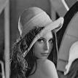
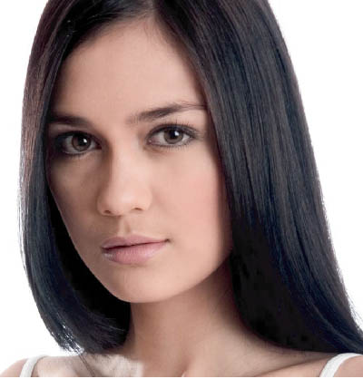
Citra (Lanjutan)
Ex: Citra Tampak

Slide 9
Citra (Lanjutan)
2. citra tak tampak.
Contoh : data gambar dalam file (citra digital), dan citra yang direpresentasikan menjadi fungsi matematik.

Slide 10
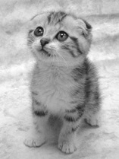

Citra (Lanjutan)
Ex: Citra yang tidak tampak
201 188 181 185 180 147 140 149 155 138 144 144 145
199 200 201 188 139 132 147 150 143 123 112 102 117
207 221 222 136 90 111 125 145 140 138 122 104 97
231 219 200 90 65 84 84 107 95 92 92 99 89
227 223 181 74 72 89 92 86 77 63 50 55 65
217 211 166 85 47 75 82 83 75 42 42 39 40
208 195 179 131 54 68 66 72 46 21 15 24 19
198 187 181 141 53 54 55 59 37 21 37 66 90
195 184 170 134 52 38 42 45 35 43 98 152 172
186 175 171 169 100 34 34 27 44 85 139 170 184
167 156 142 144 112 48 32 46 84 133 166 172 186
142 139 131 120 108 67 30 76 102 123 153 171 178
145 134 128 125 117 70 38 91 101 105 125 146 157

Slide 11
Citra (Lanjutan)
Untuk dapat dilihat mata manusia, citra tak tampak ini harus diubah menjadi citra tampak, misalnya dengan menampilkannya di monitor, dicetak di atas kertas dsb.

Slide 12
Citra (Lanjutan)
Yang dapat diolah dengan komputer hanyalah citra digital. Citra lain agar dapat diolah dengan komputer harus diubah terlebih dahulu menjadi citra digital, misalnya dengan cara dipindai (scan), membuat dalam bentuk numeris. Pengubahan ini disebut Digitalisasi Citra

Slide 13
Citra (Lanjutan)
Proses Terjadinya Citra
Sumber cahaya menerangi objek, objek memantulkan kembali sebagian dari berkas cahaya tersebut. Pantulan cahaya ini ditangkap oleh alat-alat optik, misalnya mata pada manusia, kamera, pemindai (scanner), dan sebagainya, sehingga bayangan objek yang disebut citra tersebut terekam

Slide 14
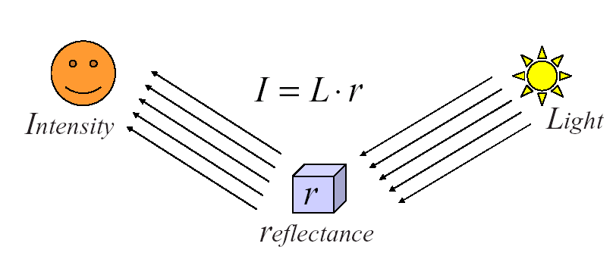
Formasi Citra
Cahaya dipancarkan dari sumber cahaya
Cahaya dipantulkan oleh object.
Cahaya yg dipantulkan ditangkap oleh mata atau camera
Cahaya adalah radiasi elektromagnetis yang menstimulir respons visual, dan diekspresikan sebagai distribusi energi spectral L(λ), dimana λ adalah panjang gelombang antara 350nm – 780 nm.

Slide 15
Citra (Lanjutan)
Citra yang dimaksud pada kuliah ini adalah citra diam (still images).
Citra diam adalah citra tunggal yang tidak bergerak.
Citra bergerak (moving images) adalah rangkaian citra diam yang ditampilkan secara beruntun, sehingga memberi kesan pada mata kita sebagai gambar yang bergerak.

Slide 16
Citra (Lanjutan)
Setiap citra dalam rangkaian disebut frame. Gambar-gambar yang tampak pada film layar lebar atau televisi pada hakikatnya terdiri atas ratusan sampai ribuan frame.

Slide 17
Pengolahan Citra
Memperbaiki kualitas gambar, dilihat dari aspek radiometrik (peningkatan kontras, transformasi warna, restorasi citra) dan dari aspek geometrik (rotasi, translasi, skala, transformasi geometrik);
Melakukan pemilihan citra ciri (feature images) yang optimal untuk tujuan analisis;
Melakukan proses penarikan informasi atau deskripsi obyek atau pengenalan obyek yang terkandung pada citra;
Melakukan kompresi atau reduksi data untuk tujuan penyimpanan data, transmisi data, dan waktu proses data.

Slide 18
Pengolahan Citra (Lanjutan)
Citra
Non
digital
Citra
digital
Citra
digital
(baru)
Informasi/
keputusan
Digitalisasi Citra Pengolahan Citra Analisis Citra
Scanner - Perbaikan Citra (image restoration) - Pengenalan Pola
Kamera Digital - Peningkatan Kualitas (image enhancement) (pattern recognition)
Sinar-X, Infra Red - Transformasi (image transformation)

Slide 19
Pengolahan Citra (Lanjutan)
Perbaikan Citra (image restoration) :
Modifikasi Kecemerlangan
Peningkatan Kontras
Pengambangan
Transformasi (image transformation) :
Pencerminan (flipping)
Rotasi/pemutaran (Rotating)
Pemotongan (Cropping)
Penskalaan (Scaling/Zooming)
Peningkatan Kualitas (image enhancement) :
Penggabungan Citra (image blending)
Deteksi gerakan (motion detection)
Operasi Logika (Logic Operation)
Penajaman Citra (Sharping)

Slide 20
Pengolahan Citra (Lanjutan)
Agar citra yang mengalami gangguan mudah diinterpretasi (baik oleh manusia maupun mesin, maka citra tersebut perlu dimanipulasi menjadi citra lain yang lebih baik. Bidang studi yang menyangkut hal ini adalah Pengolahan Citra (Image Processing).

Slide 21
Pengolahan Citra (Lanjutan)
Umumnya operasi-operasi pada pengolahan citra diterapkan pada citra bila :
Perbaikan atau memodifikasi citra perlu dilakukan untuk meningkatkan kualitas penampakan atau untuk menonjolkan beberapa aspek informasi yang terkandung didalam citra.
Elemen di dalam citra perlu dikelompokkan, dicocokkan, atau diukur.
Sebagian citra perlu digabung dengan bagian citra yang lain.

Slide 22
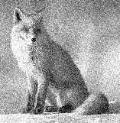
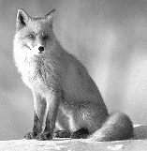
Pengolahan Citra (Lanjutan)
Sebelum diperbaiki
Setelah diperbaiki

Slide 23
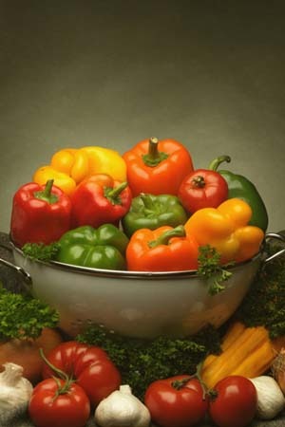
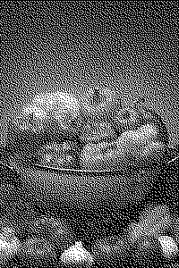
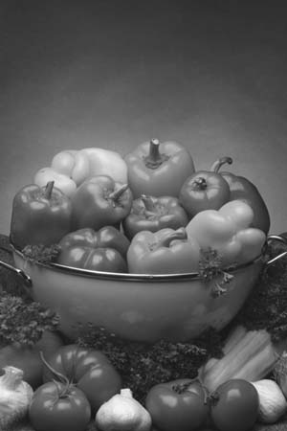

Introduction to Digital Image Processing

Slide 24
Pengolahan Citra (Lanjutan)
Di dalam bidang komputer, ada tiga bidang studi yang berkaitan dengan data citra, namun tujuan ketiganya berbeda, yaitu :
Grafika Komputer (computer graphics).
Pengolahan Citra (image processing)
Pengenalan Pola (pattern recognition/ image interpretation).

Slide 25
Grafika Komputer (computer graphics).
Bertujuan menghasilkan citra (lebih tepat disebut grafik atau picture) dengan prinsip-prinsip geometri seperti garis, lingkaran, dan sebagainya.
Prinsip-prisip geometri tersebut memerlukan data deskriptif untuk melukis elemen-elemean gambar.
Contoh data deskriptif adalah koordinat titik, panjang garis, jari-jari lingkaran, tebal garis, warna, dan sebagainya.

Slide 26
Grafika Komputer (Lanjutan)
Grafika
Komputer
Data deskriptif
Citra

Slide 27
Pengolahan Citra (image processing)
Bertujuan memperbaiki kualitas citra agar mudah diinterpretasi oleh manusia atau mesin (dalam hal ini komputer).
Teknik-teknik pengolahan citra mentrans-formasikan citra menjadi citra lain. Jadi, masukannya citra keluarannya juga citra, namun citra keluaran mempunyai kualitas lebih baik daripada citra masukan.

Slide 28
Pengolahan Citra (Lanjutan)
Pengolahan
Citra
Citra
Citra

Slide 29
Pengenalan Pola
Mengelompokkan data numerik dan simbolik (termasuk citra) secara otomatis oleh mesin (dalam hal ini komputer).
Tujuan pengelompokan adalah untuk mengenali suatu objek di dalam citra.
Misalnya data masukan huruf “A”. Dengan menggunakan suatu algoritma pengenalan pola. Diharapkan komputer dapat mengenali bahwa karakter tersebut adalah “A”.

Slide 30
Pengenalan Pola (Lanjutan)
Pengenalan
Pola
Deskripsi
Objek
Citra

Slide 31
Computer Vision dan Hubungannya dengan Pengolahan Citra.
Computer Vision merupakan proses otomatis yang mengintegrasikan sejumlah besar proses untuk persepsi visual, seperti akuisisi citra, pengolahan citra, klasifikasi, pengenalan (recognition), dan membuat keputusan.

Slide 32
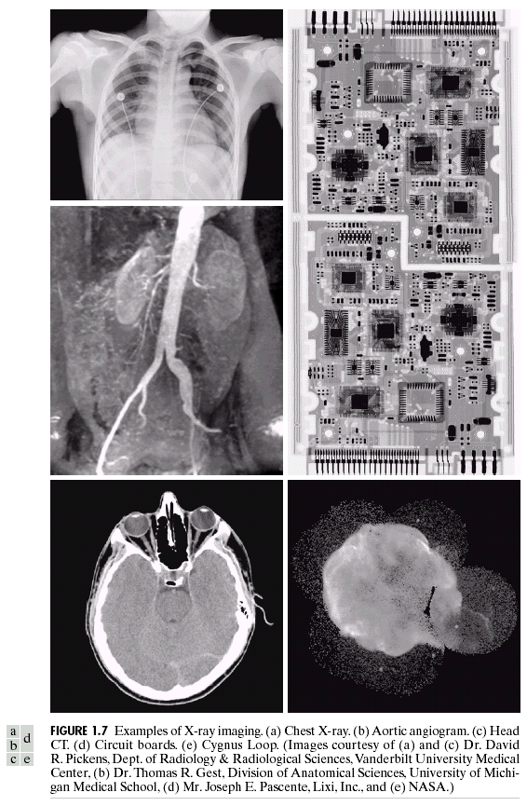
Contoh Hasil Pengolahan Citra
Jumlah radiasi X-ray yang terdeteksi dapat menggambarkan kondisi objek pada bagian dalam.
Contoh aplikasi pada dunia kedokteran dan industri seperti gambar di samping.
Sensor untuk aplikasi dengan X-ray ini termasuk sensor aktif (memiliki sumber energi sendiri) dan bukan sensor pasif (mengandalkan energi matahari atau energi lainnya).

Slide 33
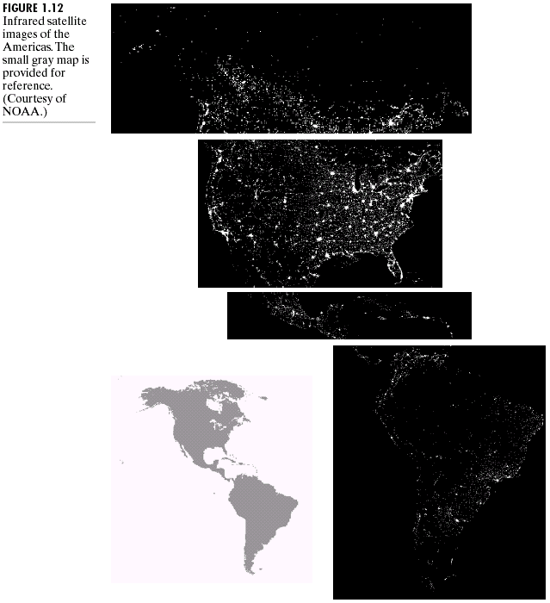
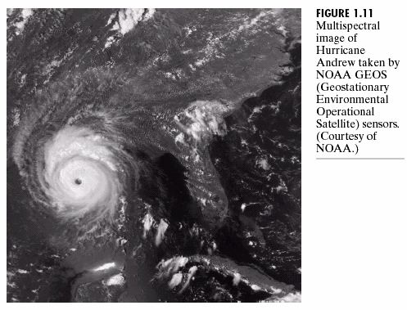
Contoh Hasil Pengolahan Citra (Lanjutan)
Aplikasi Remote Sensing
Pengambilan citra oleh satelit NOAA dengan infrared. Contoh aplikasi sederhananya menghitung konsumsi energi listrik di berbagai kota.
Contoh aplikasi gelombang
visible dan infrared untuk cuaca

Slide 34
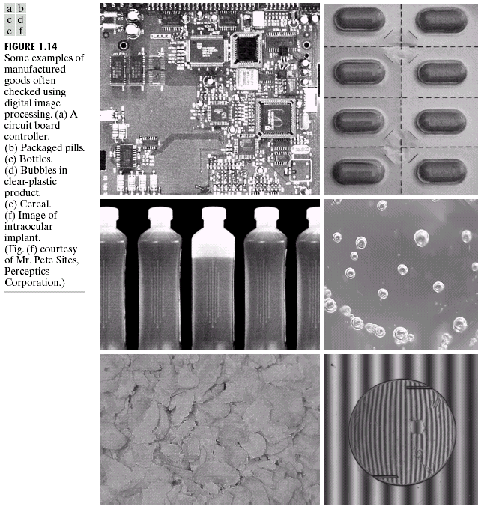
Hasil Pengolahan Citra
(Lanjutan)
Image Grayscale

Slide 35
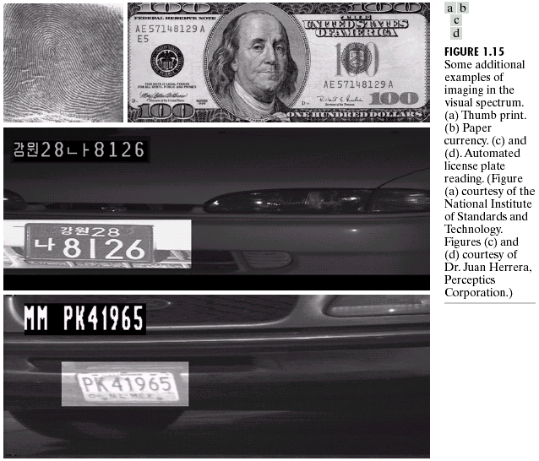
Hasil Pengolahan Citra
(Lanjutan)

Slide 36
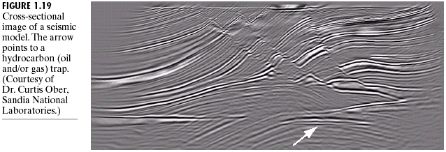
Hasil Pengolahan Citra (Lanjutan)
Pertambangan
Panah menunjukkan lokasi ditemukannya minyak atau gas di bawah permukaan bumi. Lokasi dapat dikenal berdasarkan perubahan densitas (kepadatan) yang drastis.

Slide 37
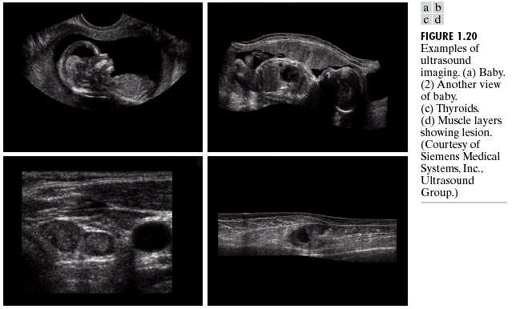
Hasil Pengolahan Citra (Lanjutan)
Kedokteran

Slide 38
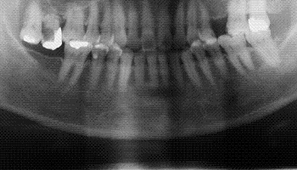
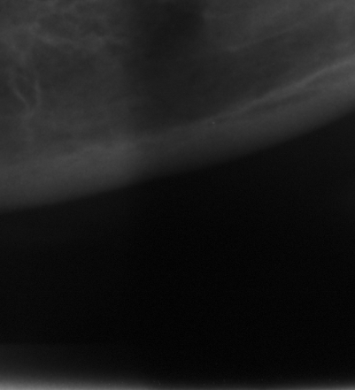
Hasil Pengolahan Citra (Lanjutan)
Dental Panoramic Radiographs
Normal
Osteopenia
Osteoporosis
Rahang bawah kiri dan kanan sekitar area mental foramen

Slide 39
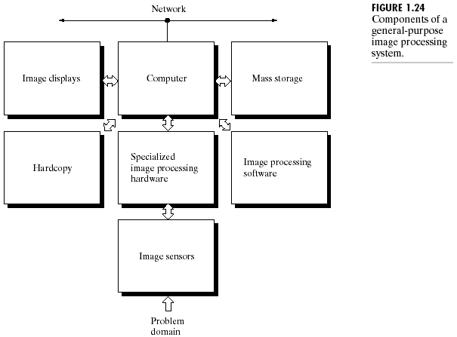
Sistem Pengolahan Citra

Slide 40
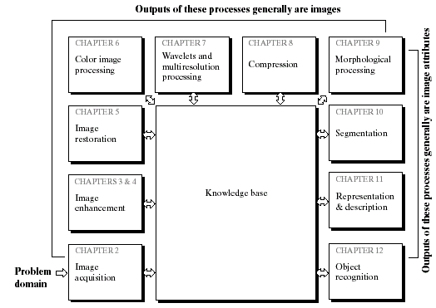
Pokok Bahasan Pengolahan Citra Digital
Output Proses :
Citra
Atribut Citra

Slide 41
Selesai………………

